Slide 1
Годовой проект по информатике
Амиров Рамиль 10-7

Slide 2
Этапы решения задачи
Постановка задачи
Визуализация постановки задачи. Входные и выходные данные
Математическая модель
Визуализация структурных данных
Визуализация метода решения
Примеры работы программы

Slide 3
Постановка задачи
Дано множество окружностей, требуется исследовать их на пересечение, а именно распределить их пересечения, в зависимости от количества окружностей, которые пересекаются. Также найти долю занятой окружностями площади от размера всего холста.

Slide 4
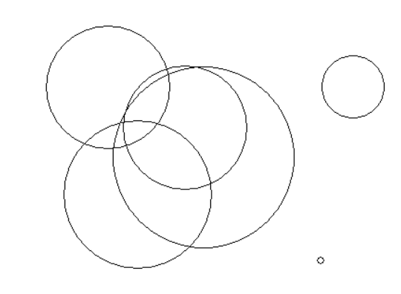
Входные / выходные данные
Имеем:
Множество окружностей
Требуется:
Найти и распределить их пересечения
Посчитать площадь объединения и пересечения

Slide 5
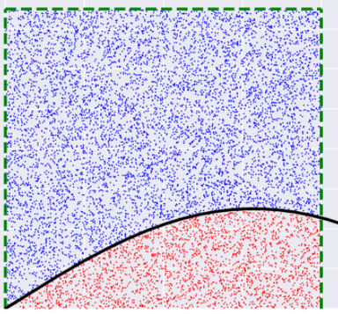
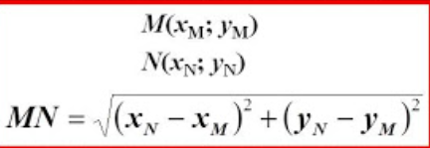
Математическая модель
Метод Монте-Карло:
С_{in} / C_{all} = S_{in} / S_{out} Расстояние между точками:

Slide 6
Визуализация структуры данных
Имеется массив d, хранящий координаты левого угла квадрата, в который вписана окружность и ее радиус.
1 | 2 | 3 | 4
x’1;y’1;r’1 | x’2;y’2;r’2 | x’3;y’3;r’3 | x’4;y’4;r’4

Slide 7
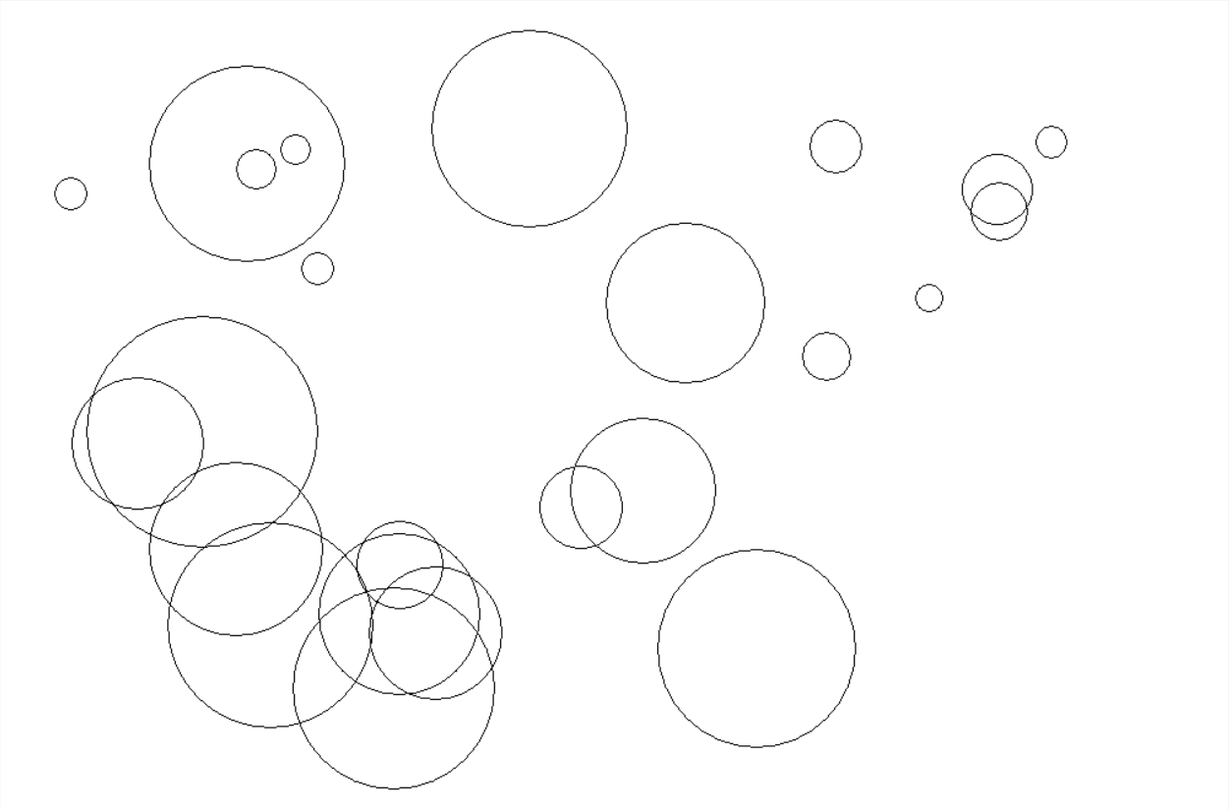
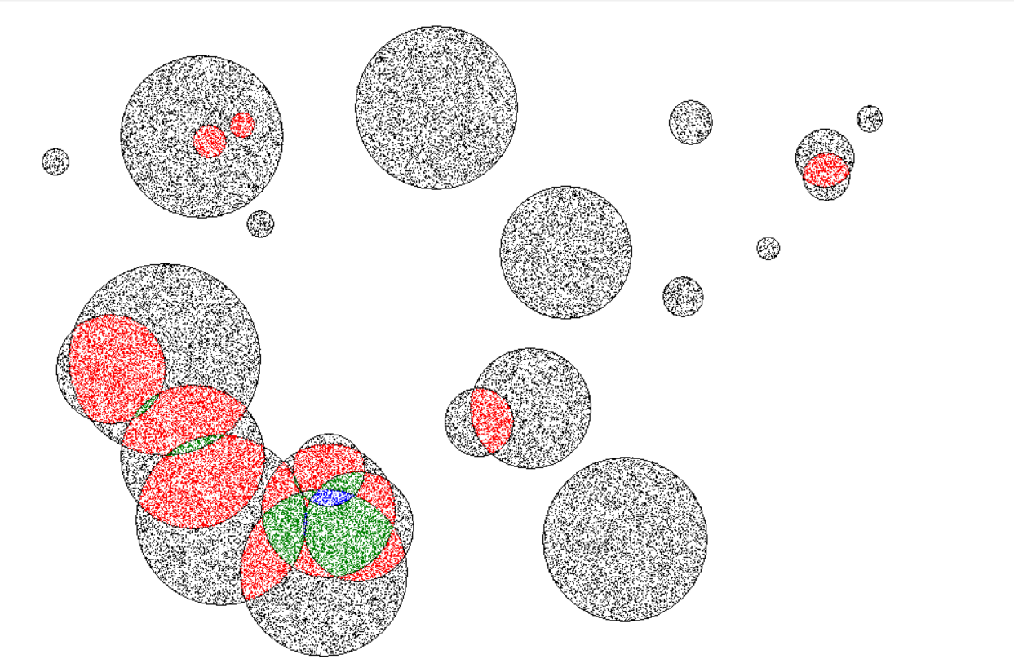
Визуализация метода решения
Пересечения окружностей графически выделялись цветом. Количество пересечений зависит от количества окружностей.

Slide 8
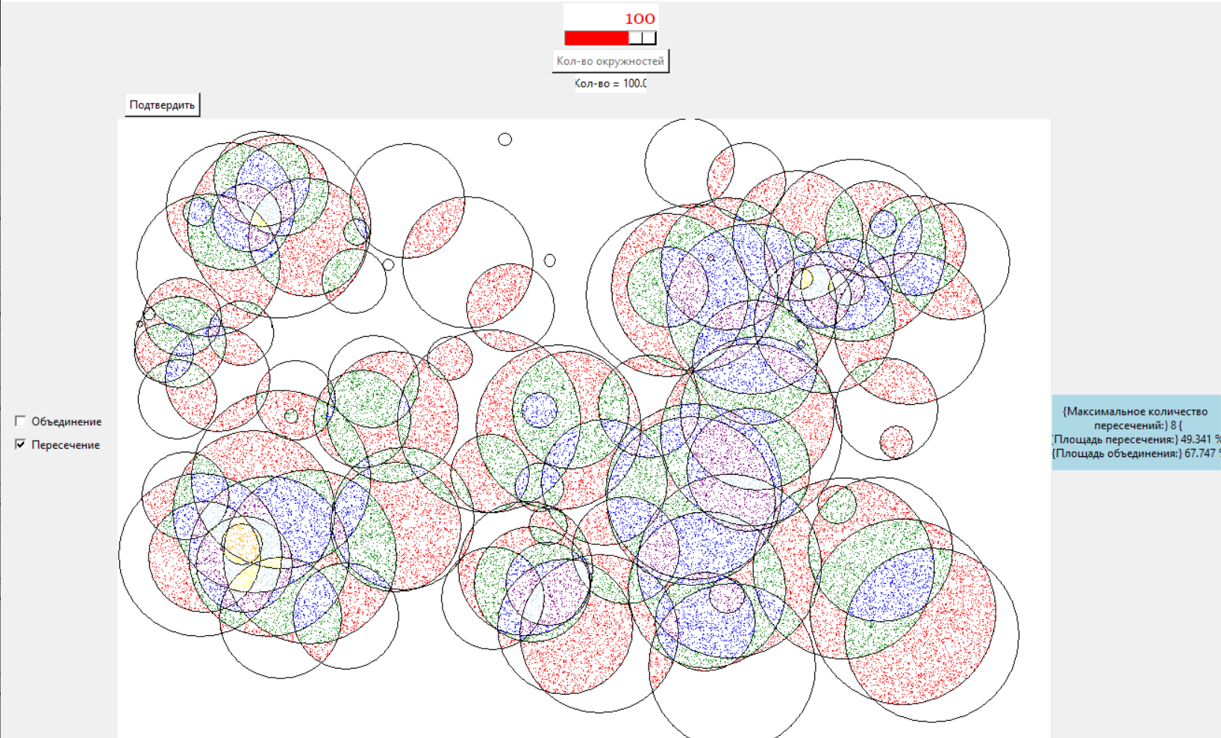
Пример работы программы

Slide 9
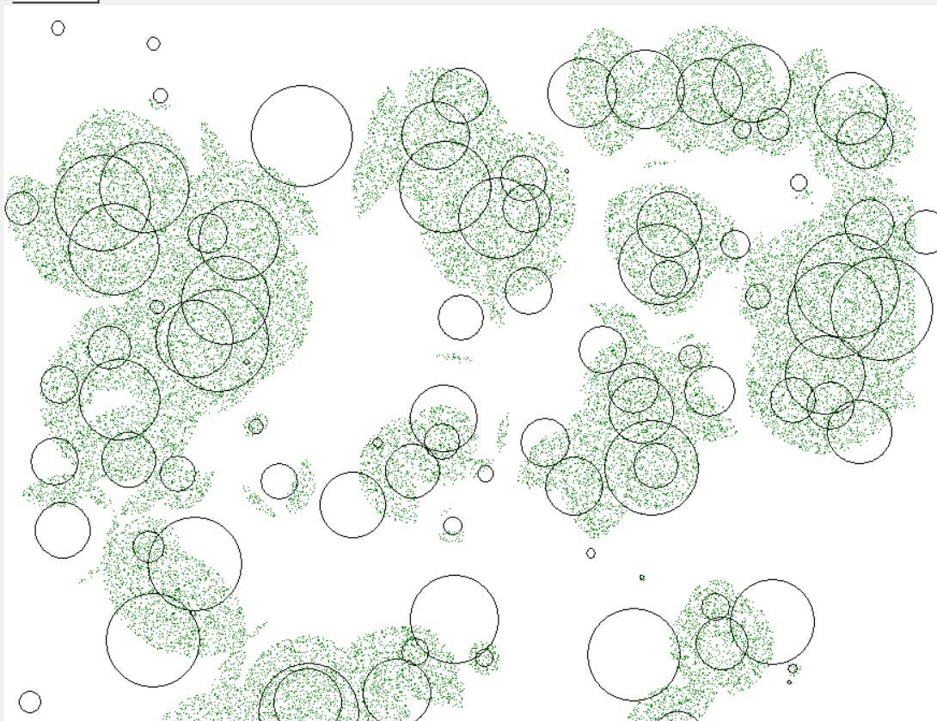
Возникшие трудности
Проблемы с Button в Tkinter Перепутал радиус с диаметром, из-за чего получались вот такие картинки:

Slide 10
Контакты
gmail: skingolova88@gmail.com

